Slide 1
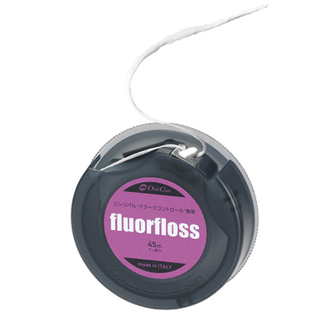
Winter
Campaign
12月中限定
プロフェッショナルクリーニング
された方へ
フロアフロス（45m）
プレゼント
歯間のよごれが
とれて
すっきり

